Slide 1
Театральна атмосфера
Театр оперети.
Слухання: П. Чайковський фрагменти з балету «Лускунчик»
Виконання: А. Мігай «Мультики»

Slide 3
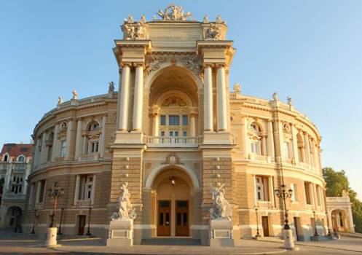

Slide 6
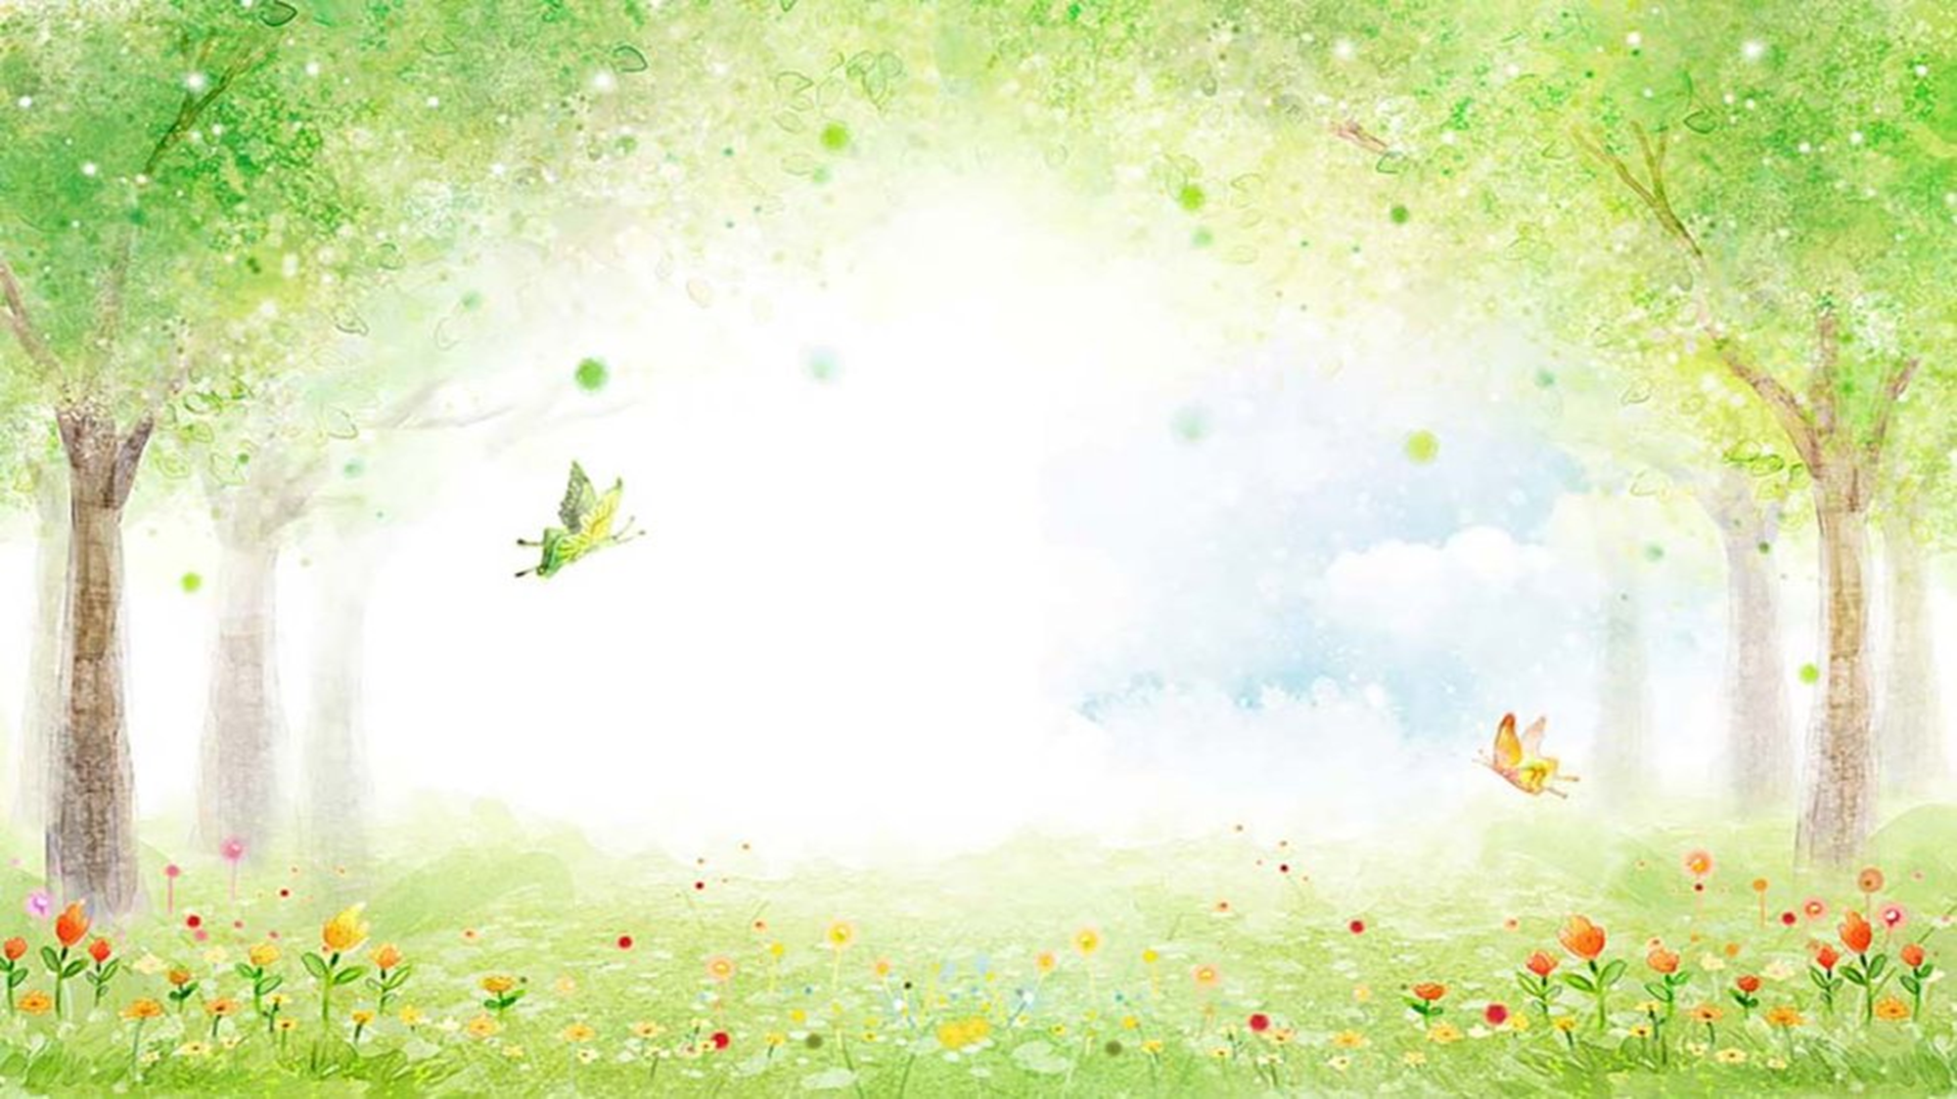

Slide 8
Мультики, мультики, це дитинство наше!
Мультики, мультики зараз вам покажуть.
Там і звірі, і комахи,
Левеня і черепаха,
Вовченя і капітошка, -
Взагалі, усіх потрошку,
Взагалі, усіх потрошку.

Slide 9
Мультики, мультики, це дитинство наше!
Мультики, мультики зараз вам розкажуть
Про комарика і мошку,
Змія і Котигорошка,
Та про злого діда Оха –
Взагалі про всіх потроху,
Взагалі про всіх потроху.

